Slide 1

CONCURSO ARTE Y CONFINAMIENTO
BACHIBAC 1ère ET TERM
2020

Slide 2
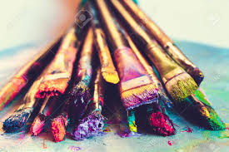
Premio de interpretación artística

Slide 3
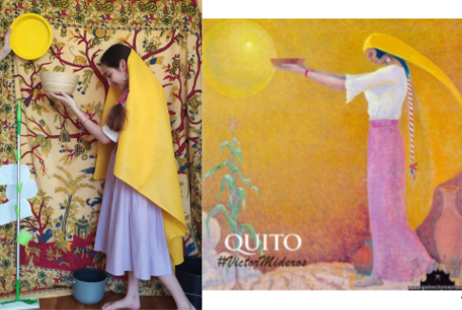
1er Premio (empate)
Inti Raymi, Victor Mideros.

Slide 4
San Serapio, Zurbarán, 1628.

Slide 5
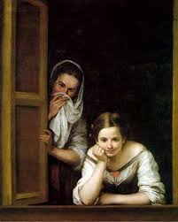
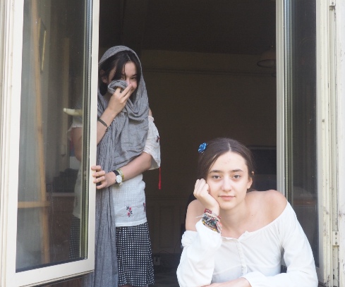
2^{ndo} premio
Dos mujeres en la ventana, Murillo, 1650-1660.

Slide 6
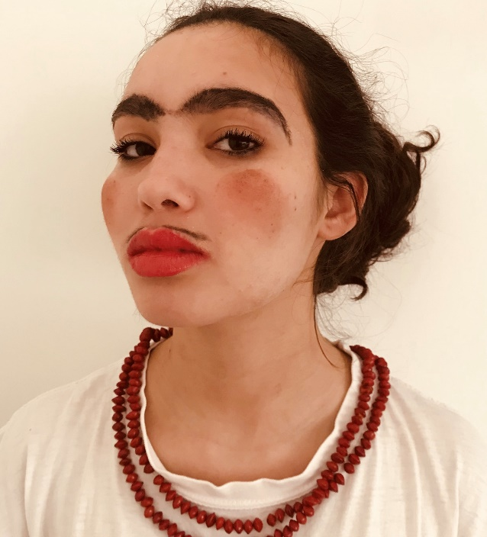
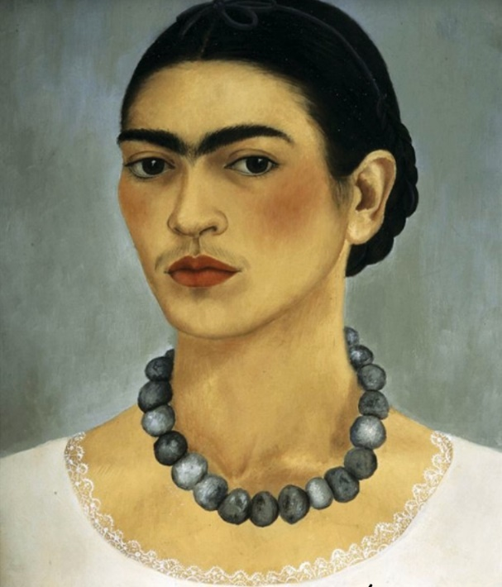
3er premio
Autorretrato con collar, Frida Kahlo, 1933.

Slide 7

Premio de interpretación humorística

Slide 8
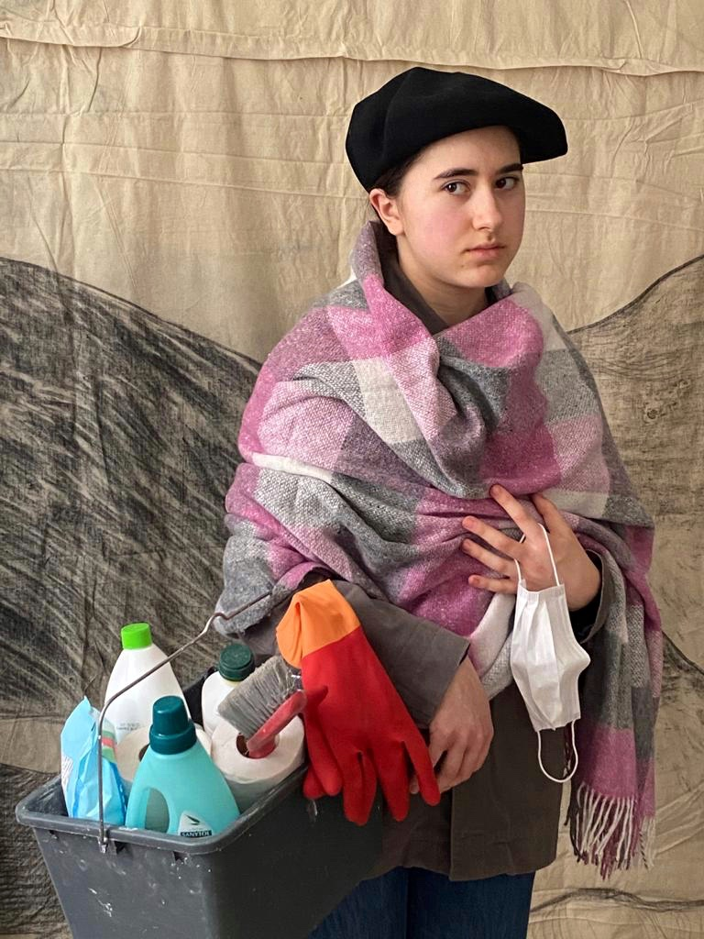
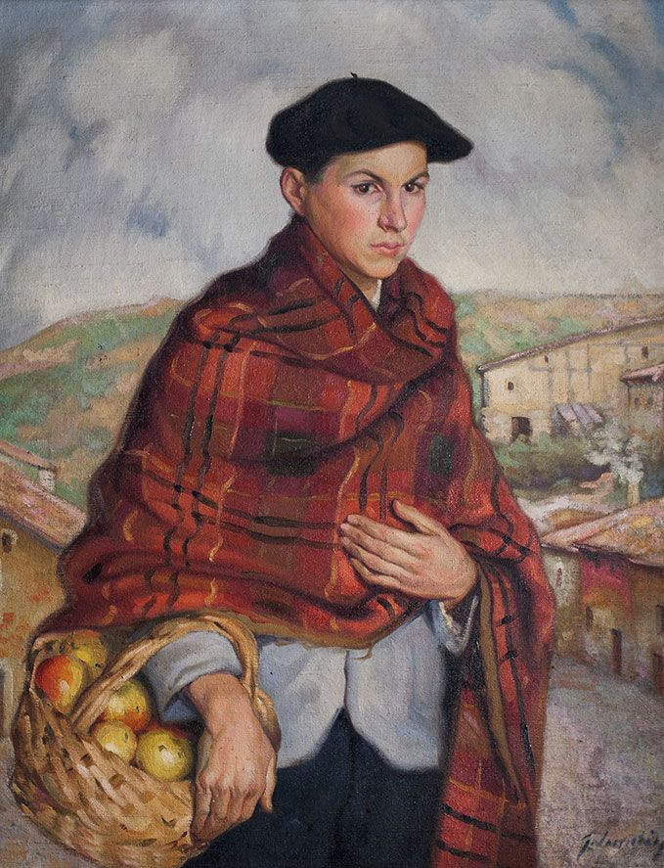
1er Premio (empate)
El joven campesino de Cameros, Gerardo Sacristán, 1943.

Slide 9
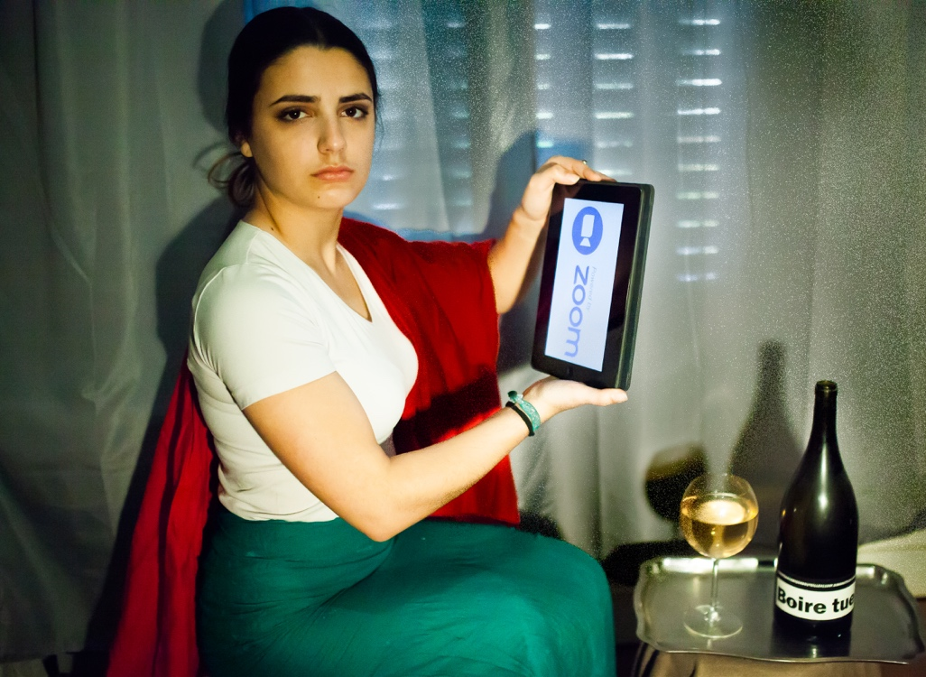
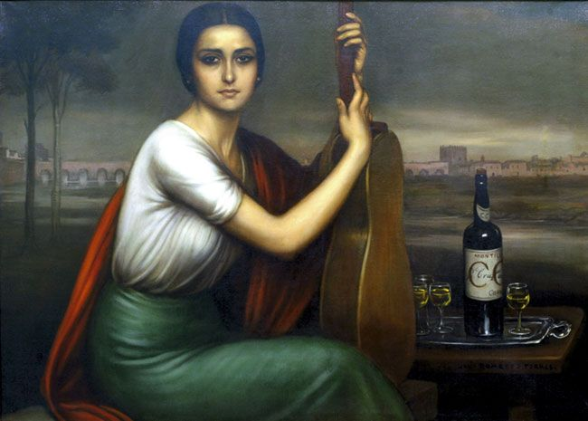
La Cordobesa, Julio Romero de Torres, 1920.

Slide 10
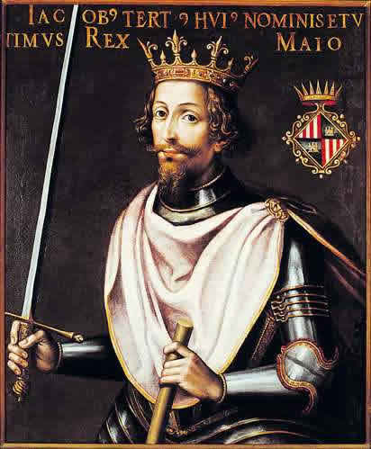
Retrato de Jaume III, rey de Mallorca, anónimo, siglo XVI.
2^{ndo}
^{Premio}

Slide 11
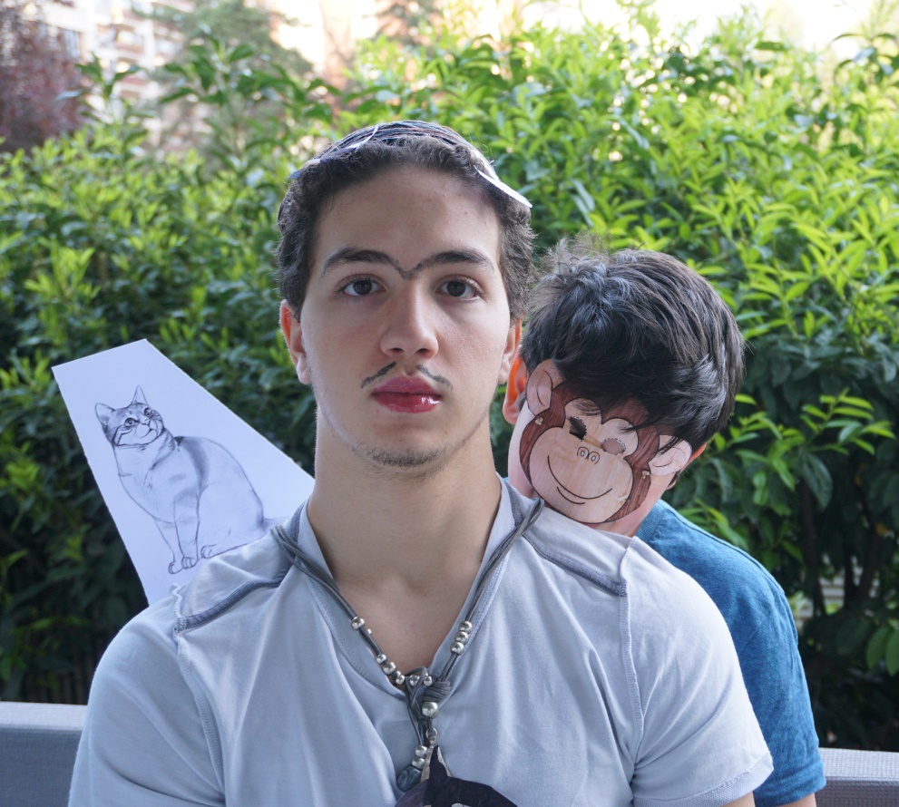
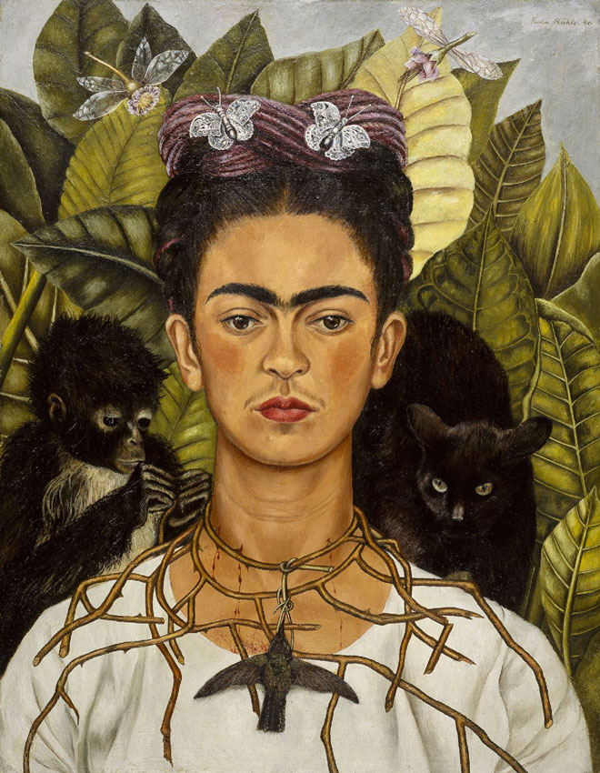
3^{r} premio
Autorretrato con collar de espinas y colibrí, Frida Kahlo, 1940.

Slide 12

Premio especial del jurado

Slide 13
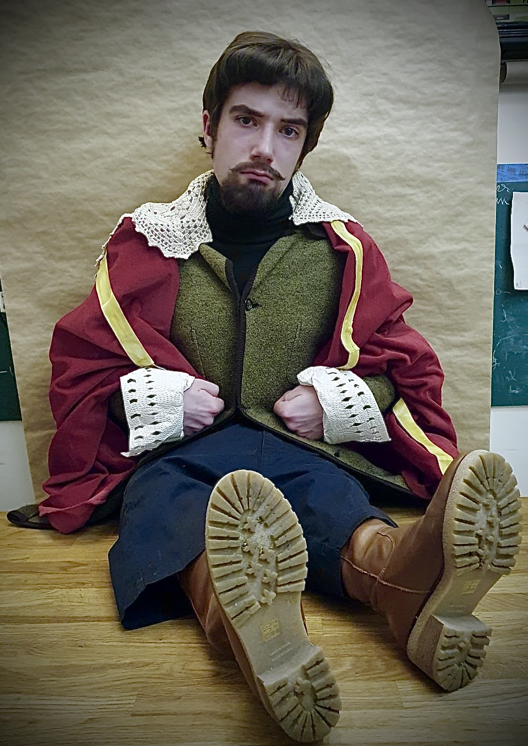
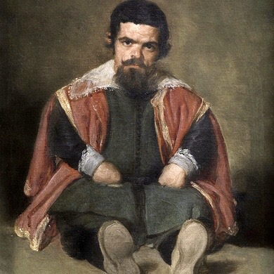
Retrato de Sebastián de Morra, Velázquez, 1645.

Slide 14

Premio de los alumnos de Seconde Bachi

Slide 15
EMPATE ENTRE 3 ARTISTAS

Slide 16

Y las demás obras inclasables :D...

Slide 17
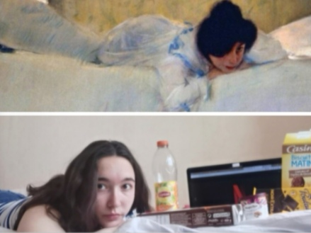
La pereza, Ramon Casas Carbó, 1898.

Slide 18
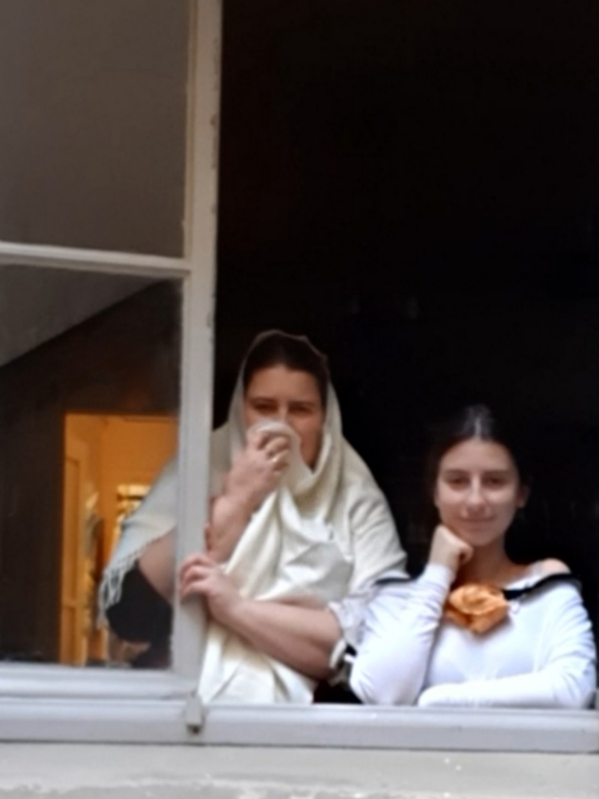
Dos mujeres en la ventana, Murillo, 1650-1660.

Slide 19
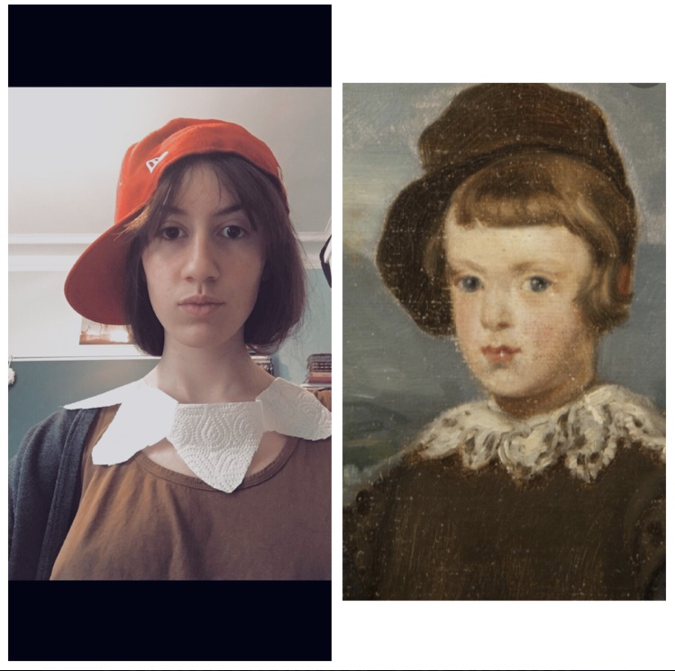
Retrato de Baltasar Carlos, cazador, (fragmento), Velázquez, 1635.

Slide 20
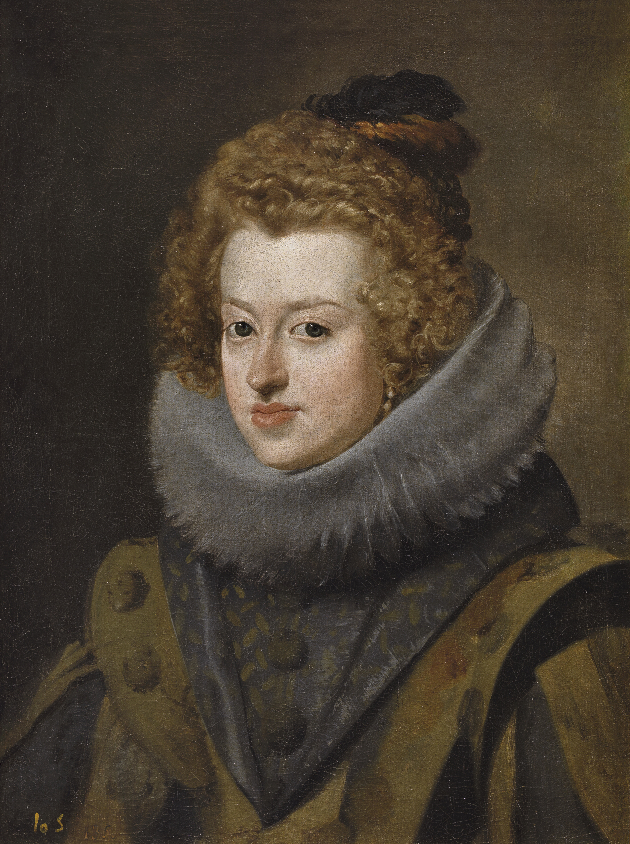
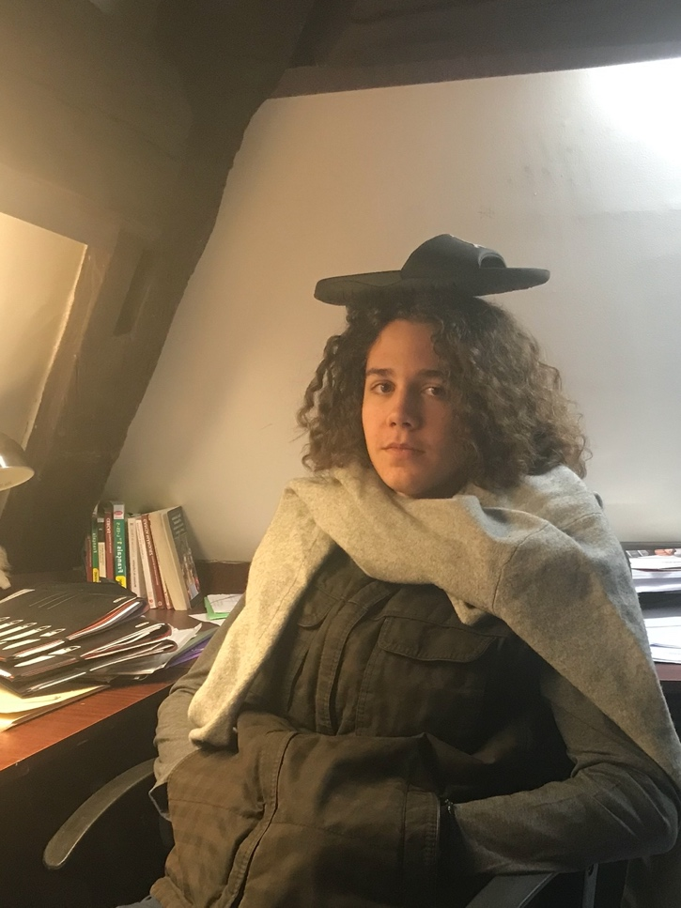
Retrato de la Infanta doña María, reina de Hungría, Velázquez, 1630

Slide 21

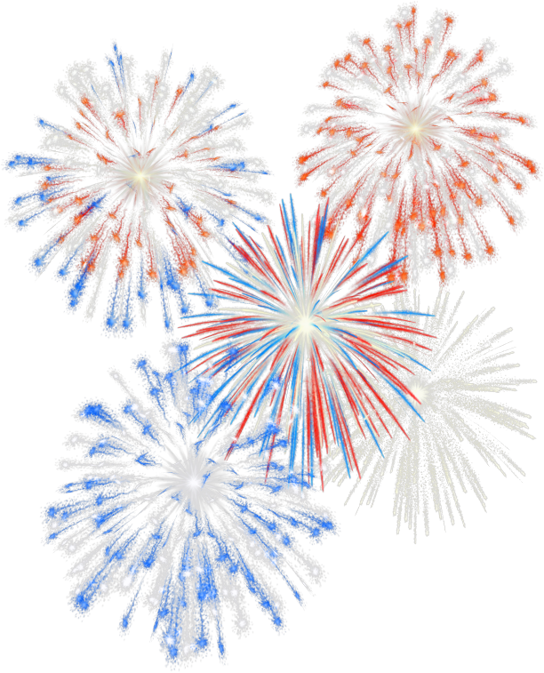
¡MUCHAS GRACIAS
A TODOS
POR PARTICIPAR!

